Slide 1
Tema 2: Detectarea și recunoașterea facială a personajelor din serialul de desene animate Viața cu Louie

Slide 2
Tema 2 – lucruri bine de știut
2 task-uri de rezolvat = 10 puncte + 2 puncte (bonus) = 12 nota maximă
deadline: Duminică, 22 ianuarie 2023, 23:59
prima fază (duminică, 22 ianuarie) – încarcați codul soluție
luni, 23 ianuarie, facem disponibile datele de test (200 de imagini test cu personaje din Viața cu Louie). Vă rulați soluția voastră inițială (nemodificată) pe imaginile de test și ne trimiteți rezultatele în formatul cerut.
dorim ca până pe 1 februarie să afișăm notele voastre finale la tema 2 astfel încât toată lumea să știe situația înainte de lucrarea din ultima săptămână de sesiunea (urmează să o fixăm)
toate materialele legate de tema 2: https://tinyurl.com/CAVA-2022-TEMA2

Slide 3
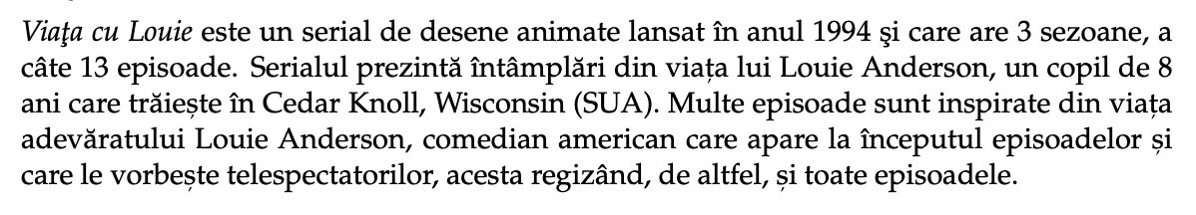
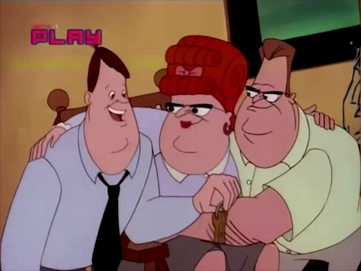
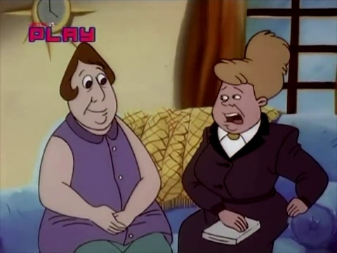
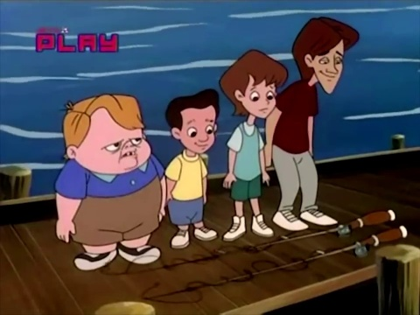
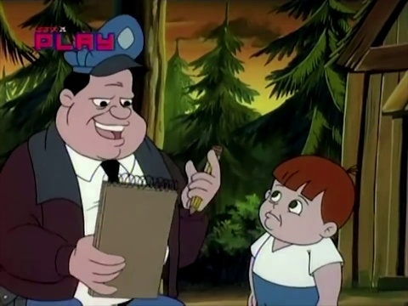
Viața cu Louie

Slide 4
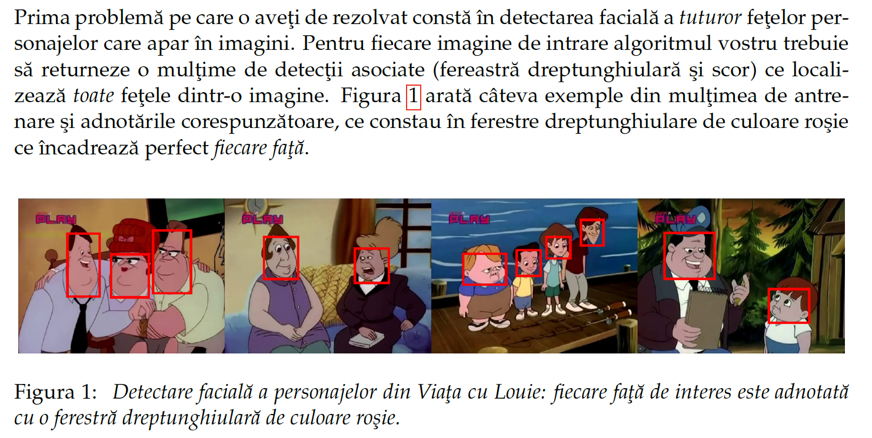
Task 1 – detectare facială

Slide 5
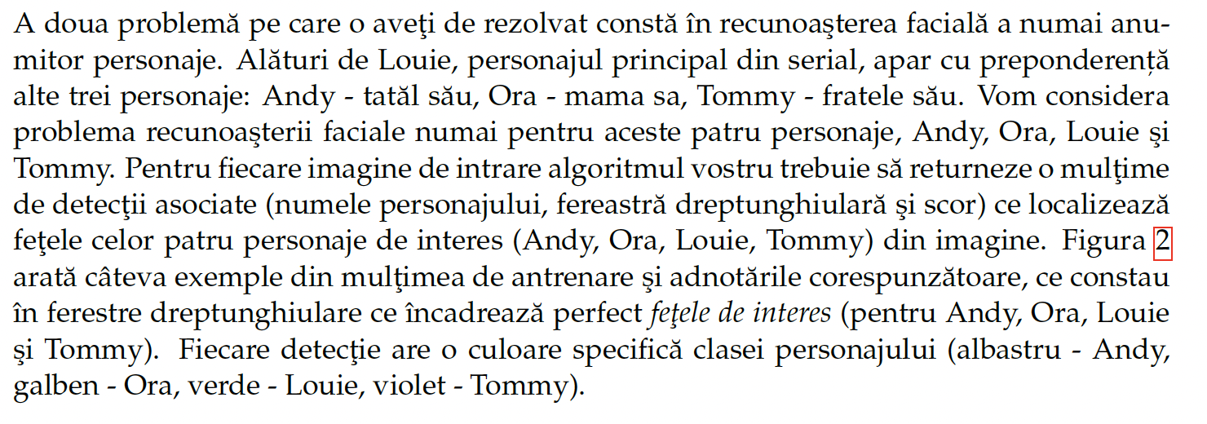
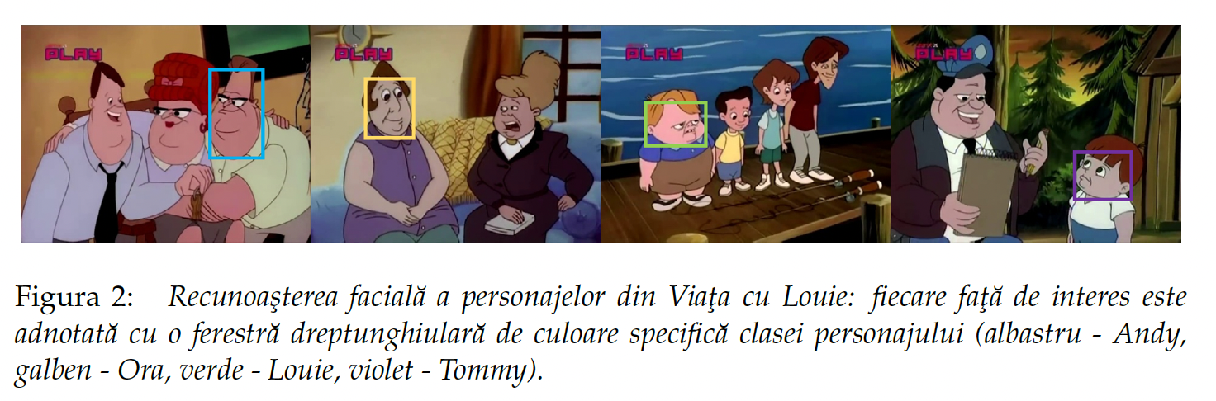
Task 2 – recunoaștere facială

Slide 6
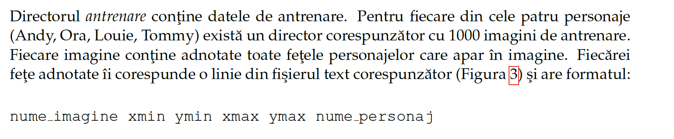
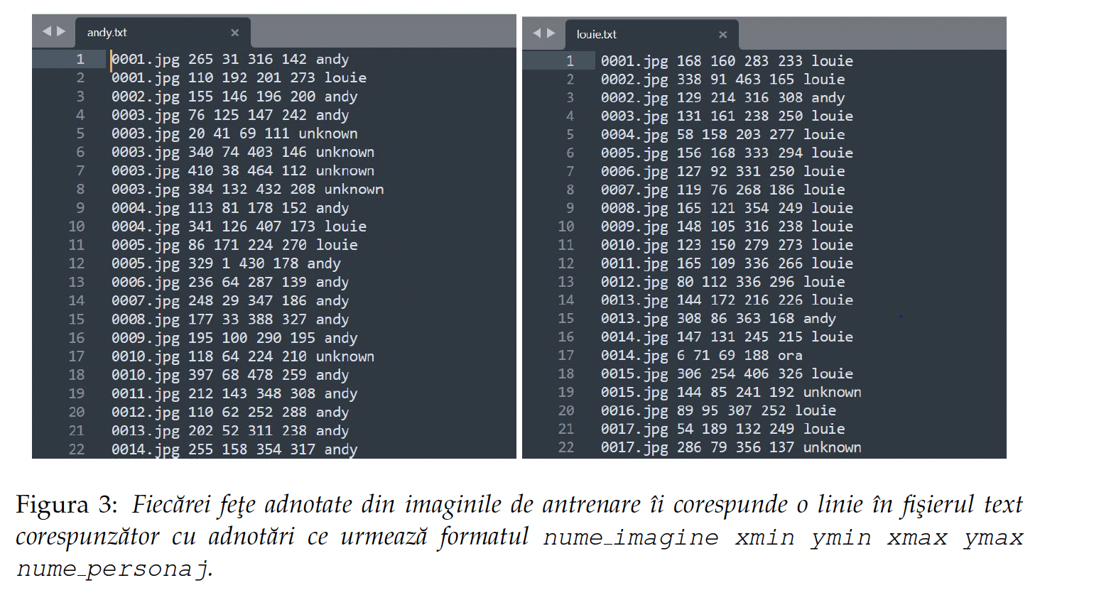
Date de antrenare

Slide 7
Date de validare/testare
Directorul validare conține datele de validare. Acestea constau din 200 de imagini adnotate în formatul descris mai sus. Puteți să vă folosiți de aceste date de validare pentru a estima performanțele diverselor voastre soluții.
Directorul testare are aceeași structură ca directorul validare. Vom face publice datele de test după prima fază (detalii mai târziu). Vom evalua perfomanța algoritmului vostru pe 200 de imagini de test, similare ca distribuție a fețelor cu imaginile de validare.
Directorul evaluare vă indică cum să vă scrieți codul astfel încât să respectați formatul fișierelor cu rezultate impus pentru faza de evaluare pe datele de test (faza a doua).

Slide 8
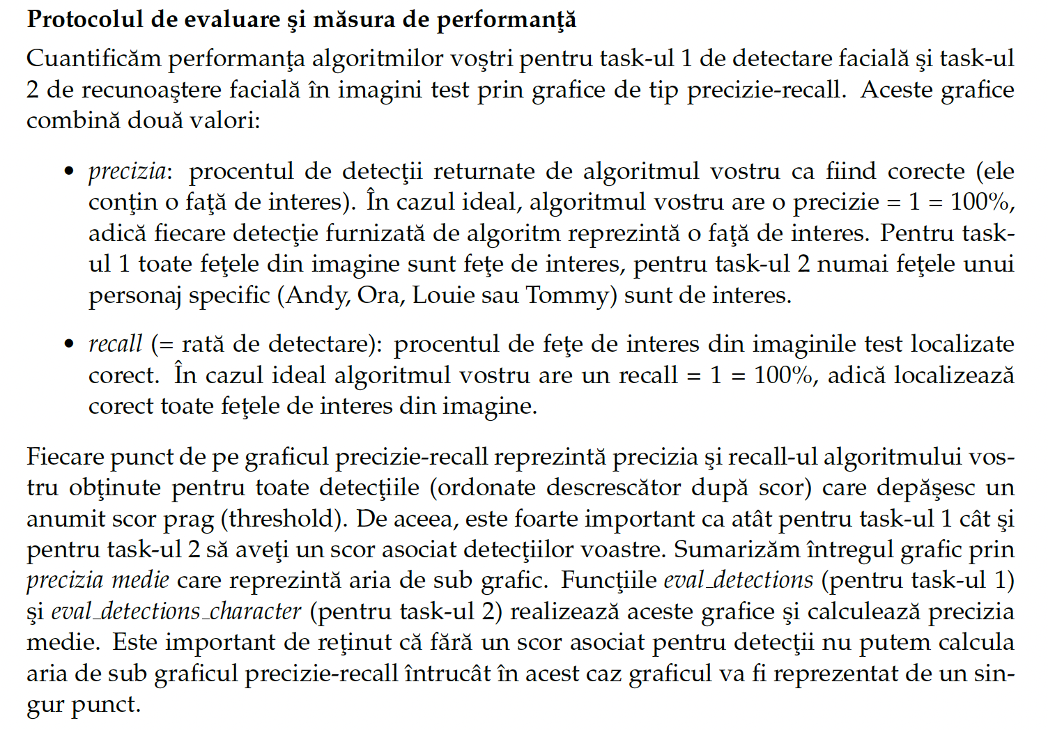
Evaluarea soluțiilor

Slide 9
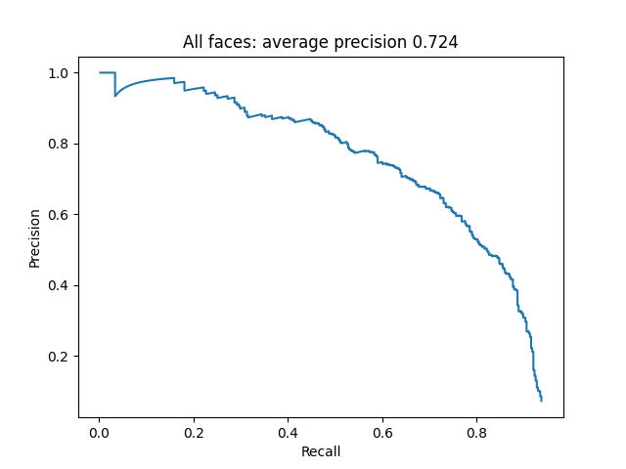
Evaluare task 1 – AP pe datele de test
(performanța soluției noastre pe datele de validare = 200 de imagini)

Slide 10
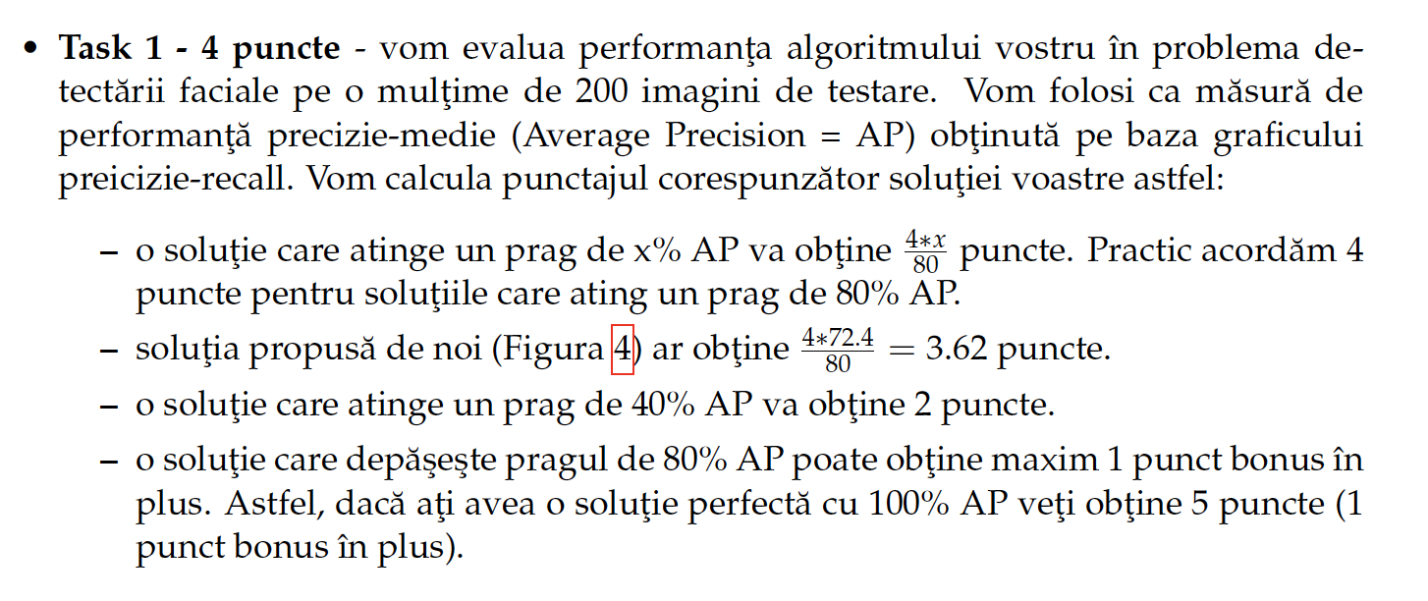
Evaluare task 1 – AP pe datele de test

Slide 11
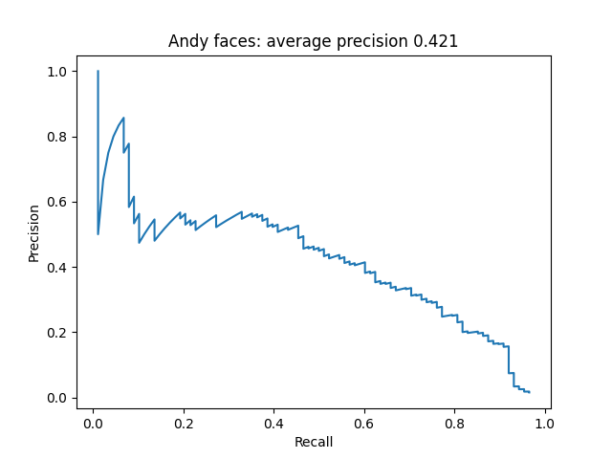
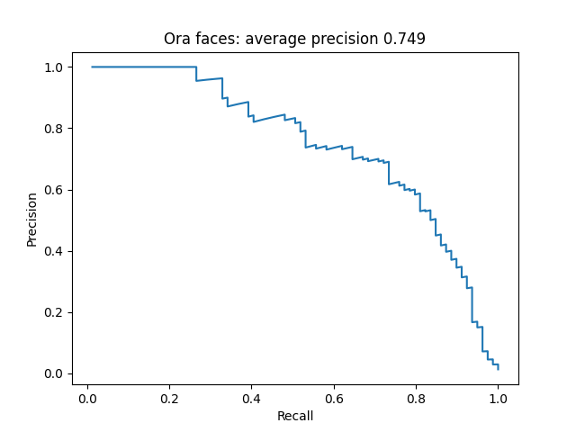
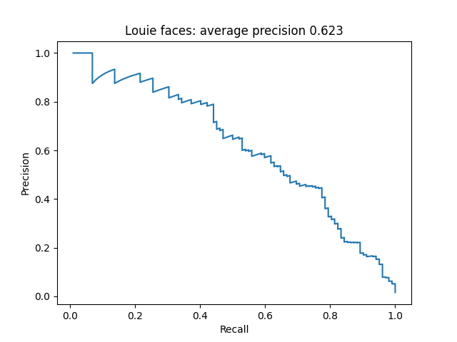
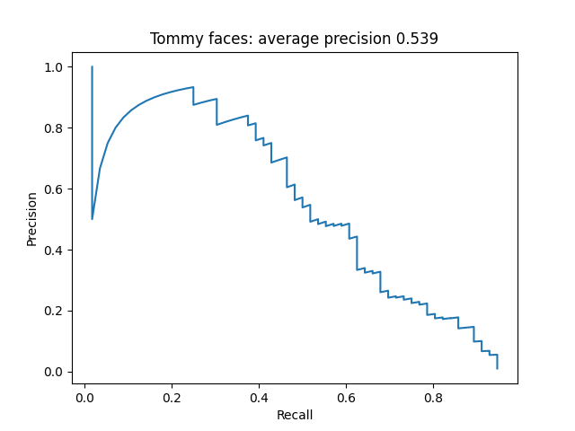
Evaluare task 2 – mAP pe datele de test
(performanța soluției noastre pe datele de validare = 200 de imagini)

Slide 12
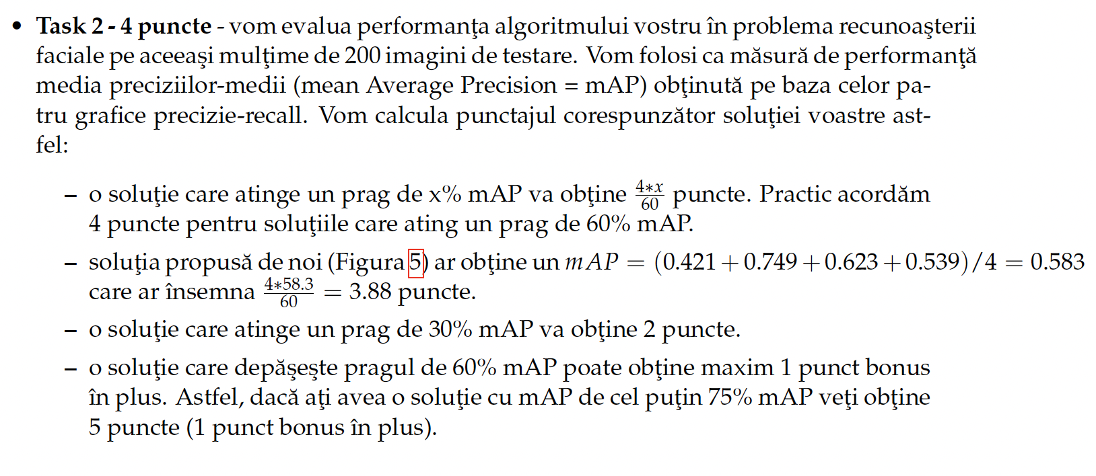
Evaluare task 2 – mAP pe datele de test

Slide 13
Notare
Task 1 = 4 puncte
Task 2 = 4 puncte
Documentație - 1 punct – descrieți într-un fișier pdf de minim o pagină soluția voastră pentru rezolvarea celor două task-uri. Puteți ilustra aspecte cheie ale soluției voastre adăugând secvențe de cod și vizualizări ale imaginilor pentru soluția voastră. Acest fișier ar trebui să conțină suficientă informație astfel încât un student de nivel mediu de la cursul nostru să poată reimplementa soluția descrisă de voi.
﻿Oficiu - 1 punct – primiți acest punct dacă formatul fișierelor voastre urmează formatul impus iar codul nostru de evaluare rulează pe datele primite de la voi fără a face modificări în fișierele voastre.
BONUS - 2 puncte – puteți primi adițional 1 punct în plus pentru fiecare task, dacă depășiți pragurile de 80% AP și 60% mAP descrise mai inainte.

Slide 14
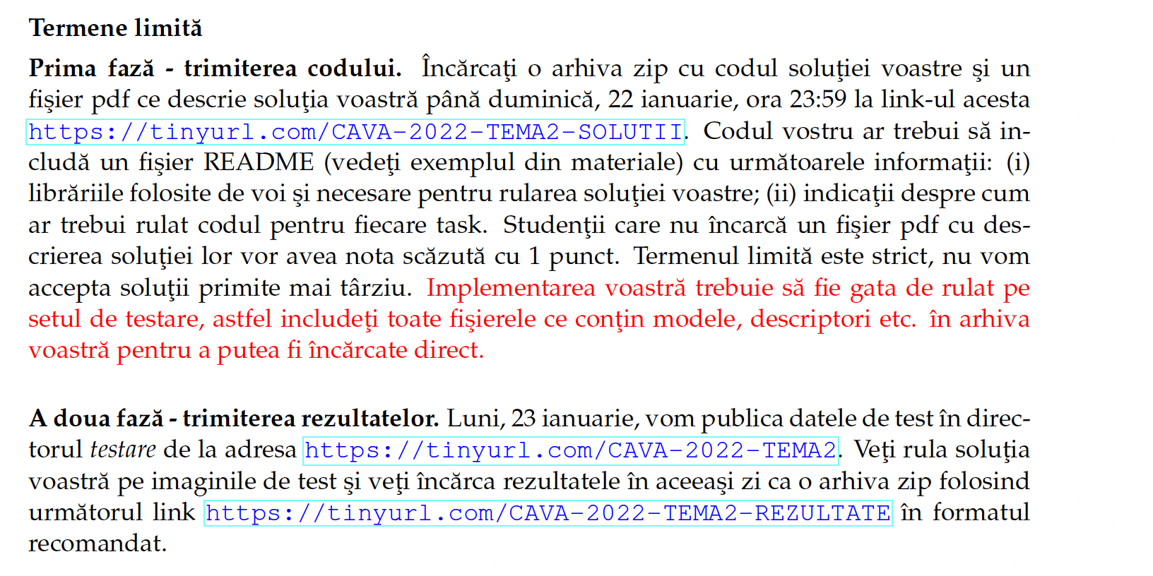
Termene limită

Slide 15
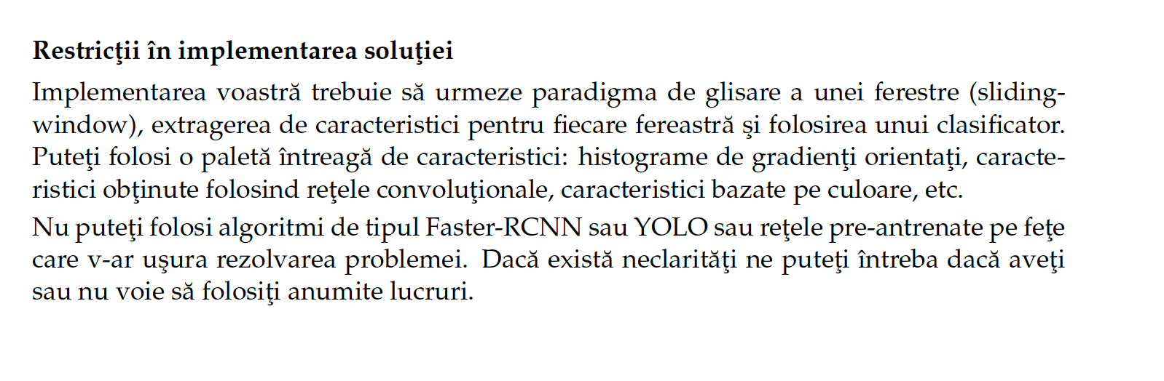
Restricții de implementare

